Slide 1
第11章
偏最小二乘
回归分析

Slide 2
目录 CONTENTS
01
偏最小二乘回归分析
Matlab偏最小二乘回归命
02
03
案例分析

Slide 3
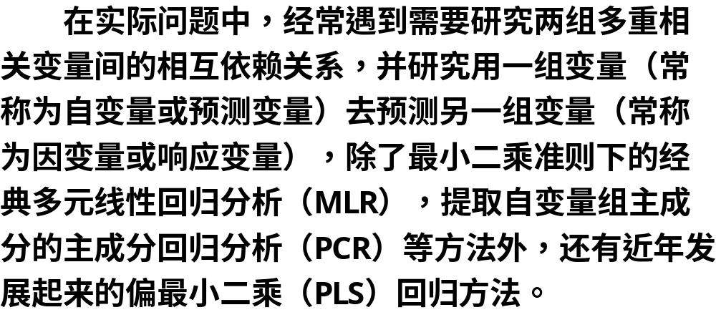

Slide 4


Slide 5


Slide 6


Slide 7
偏最小二乘
回归分析
01

Slide 8
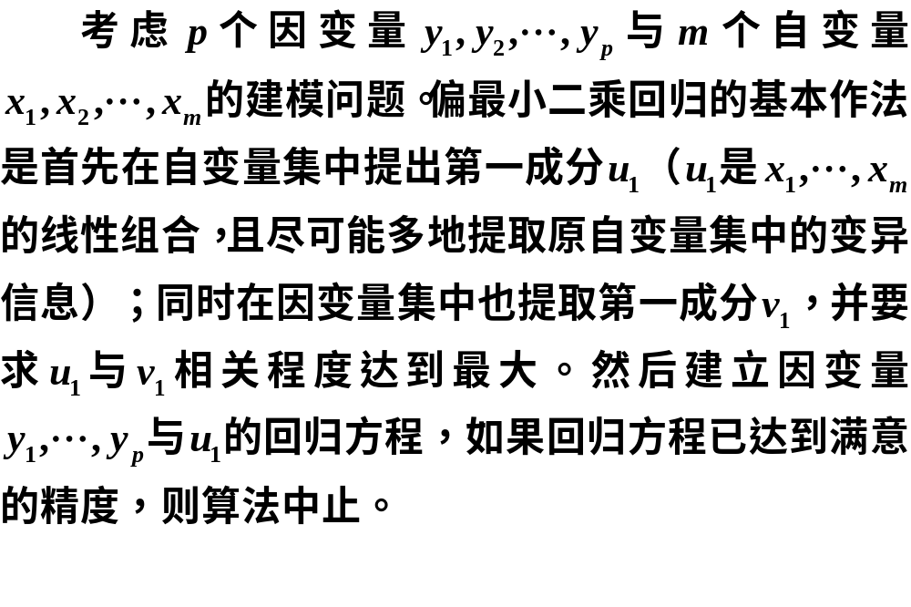

Slide 9
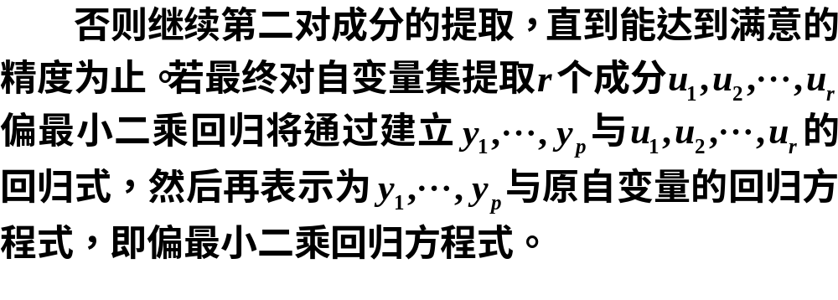

Slide 10
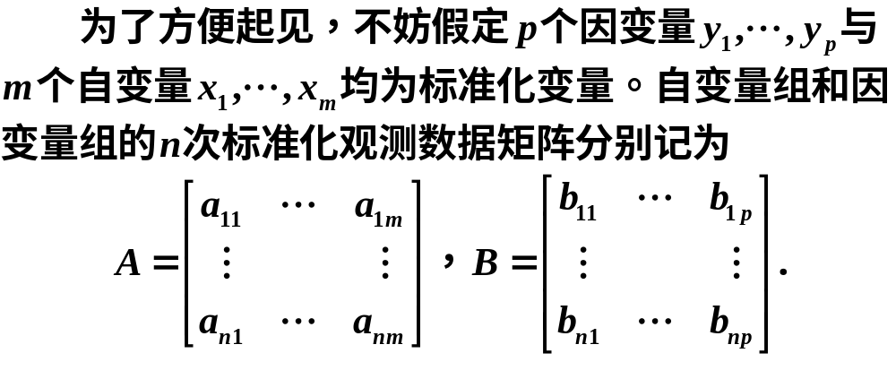

Slide 11
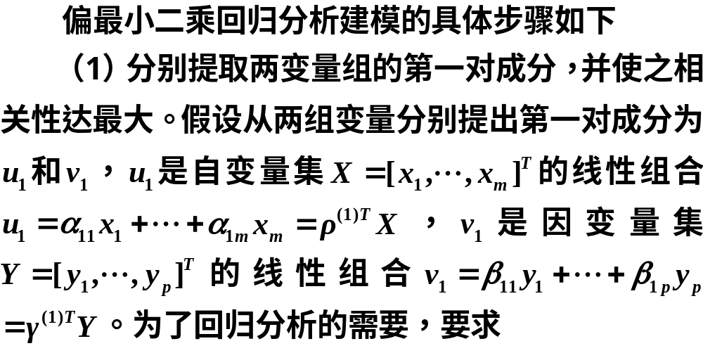

Slide 12
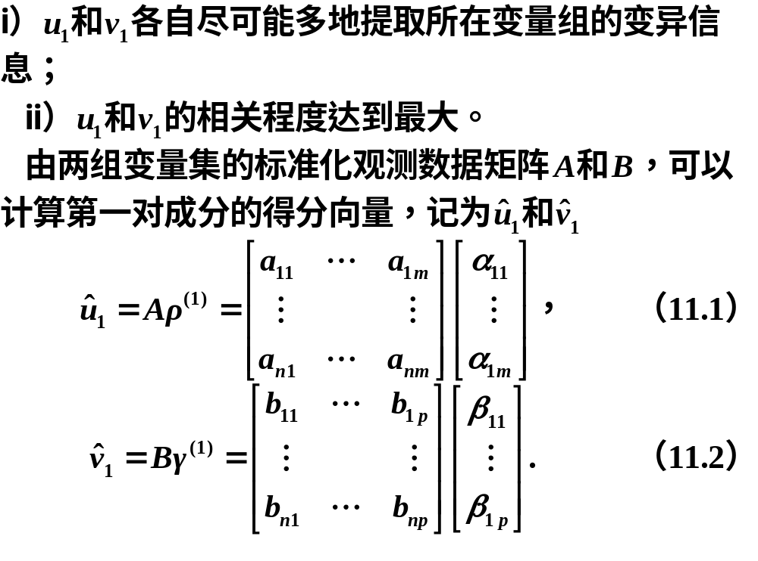

Slide 13
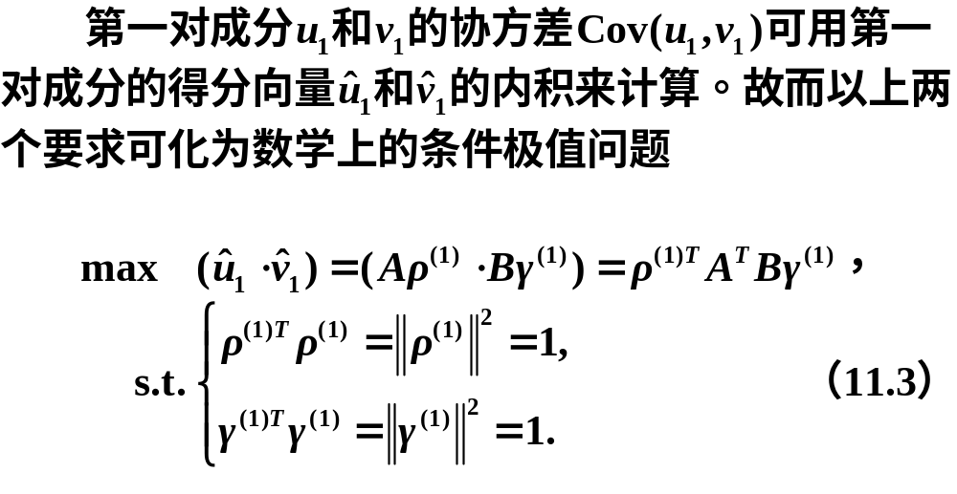

Slide 14
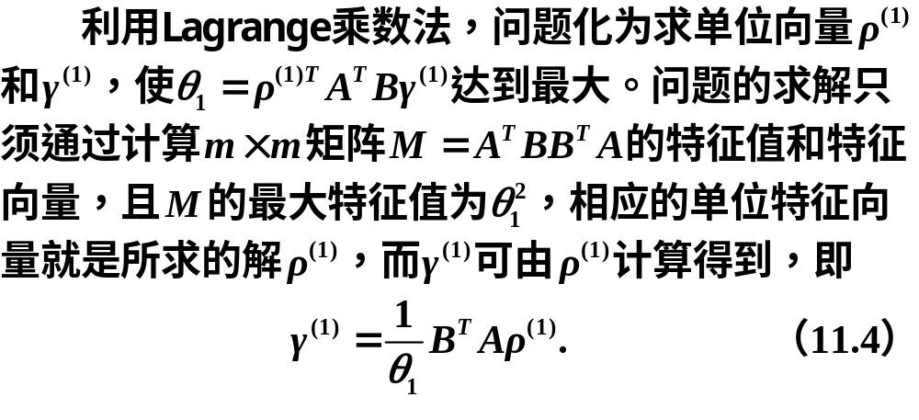

Slide 15
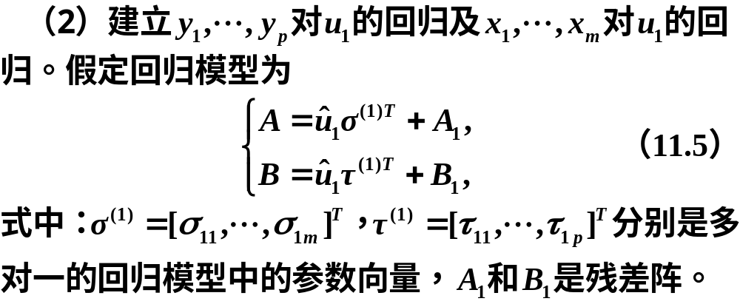

Slide 16
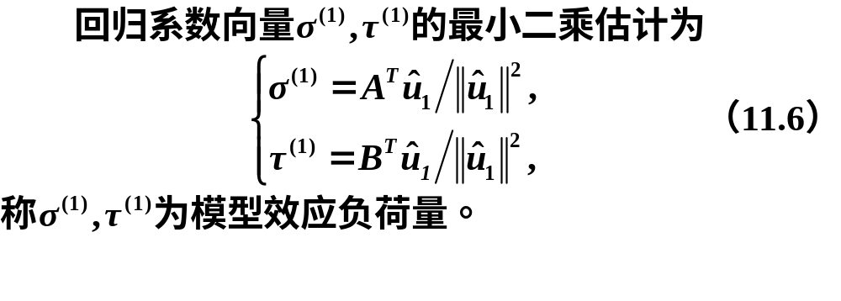

Slide 17
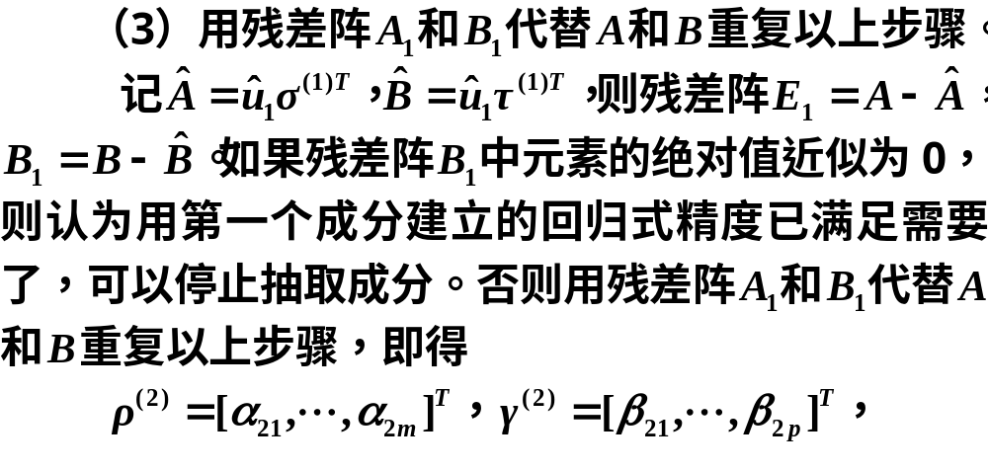

Slide 18
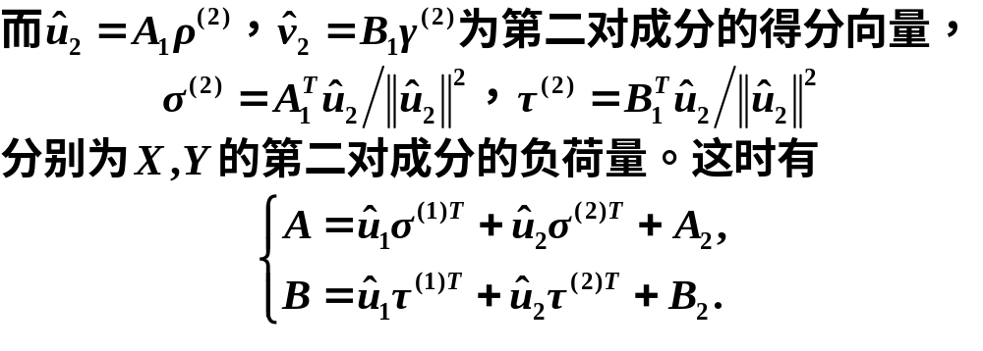

Slide 19
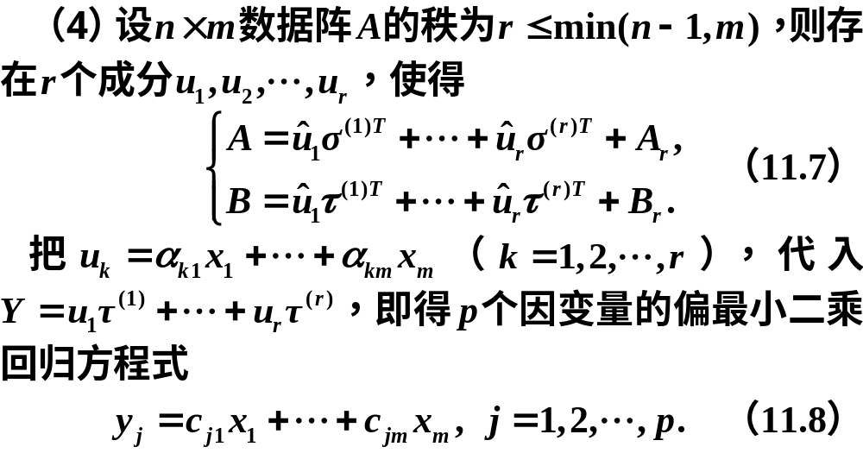

Slide 20
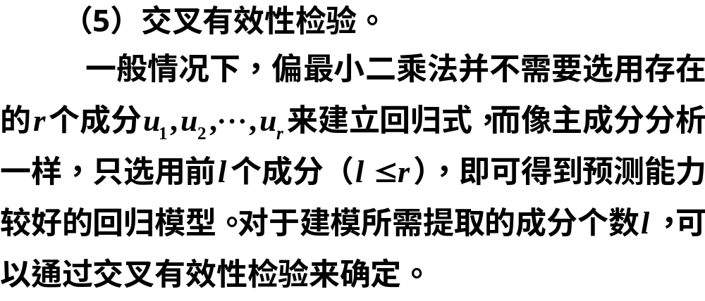

Slide 21
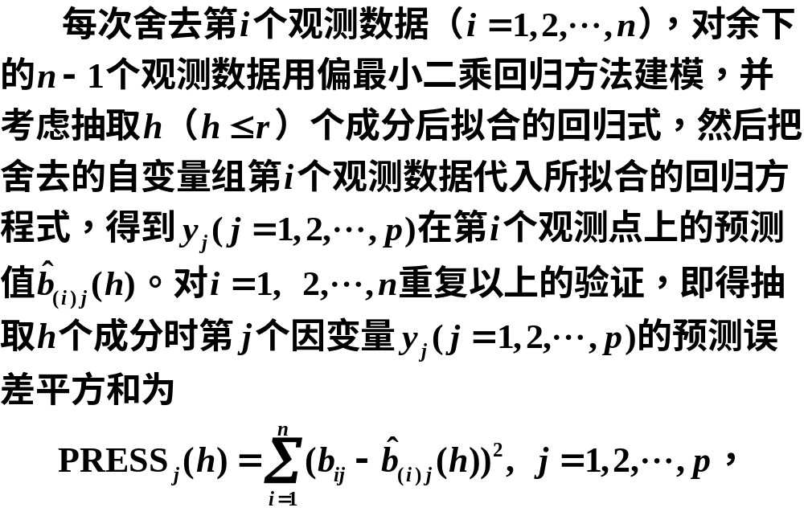

Slide 22
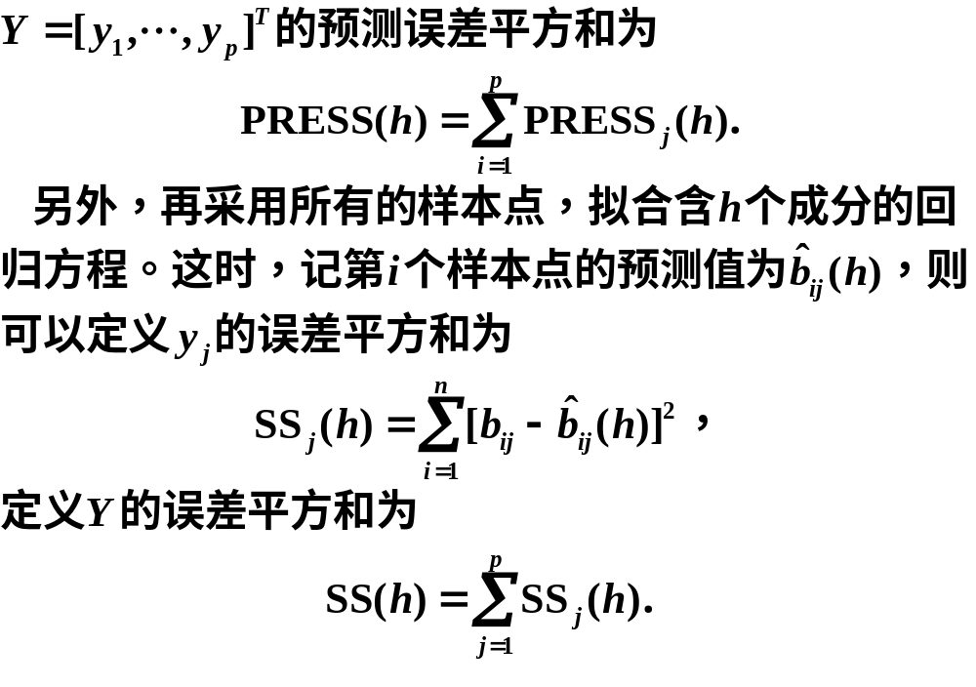

Slide 23
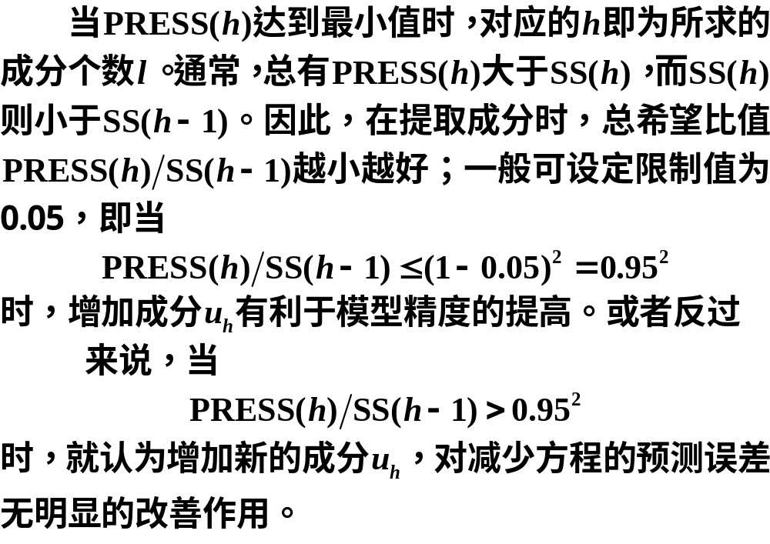

Slide 24
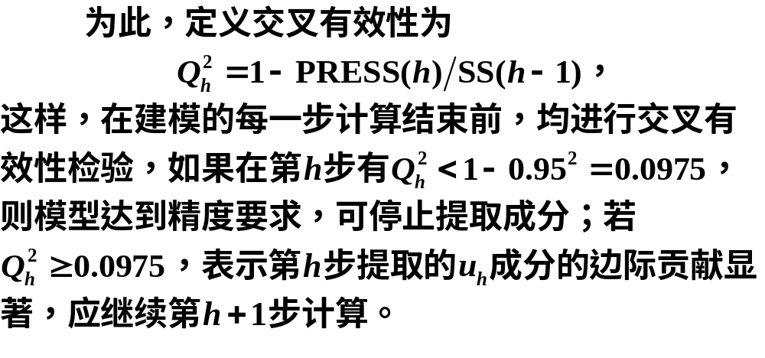

Slide 25
Matlab偏最小
二乘回归命
02

Slide 26
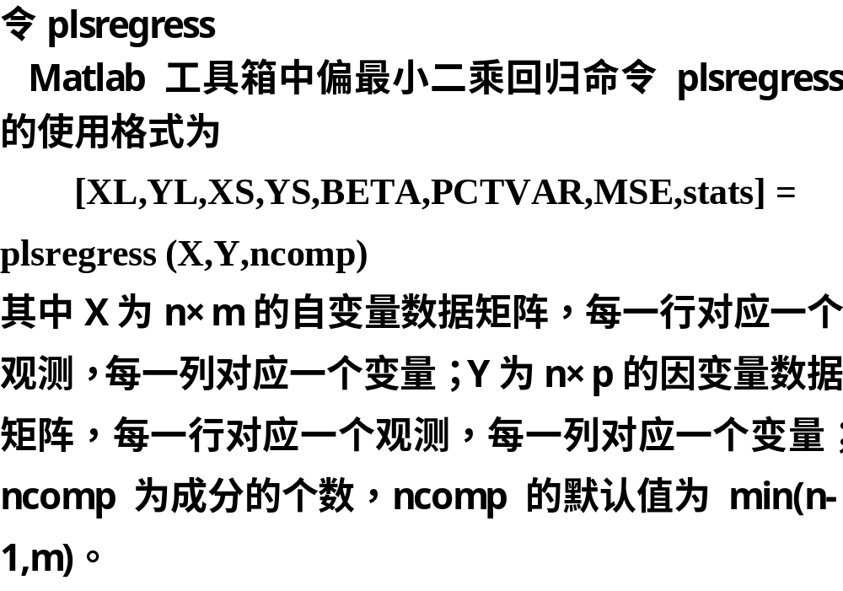

Slide 27
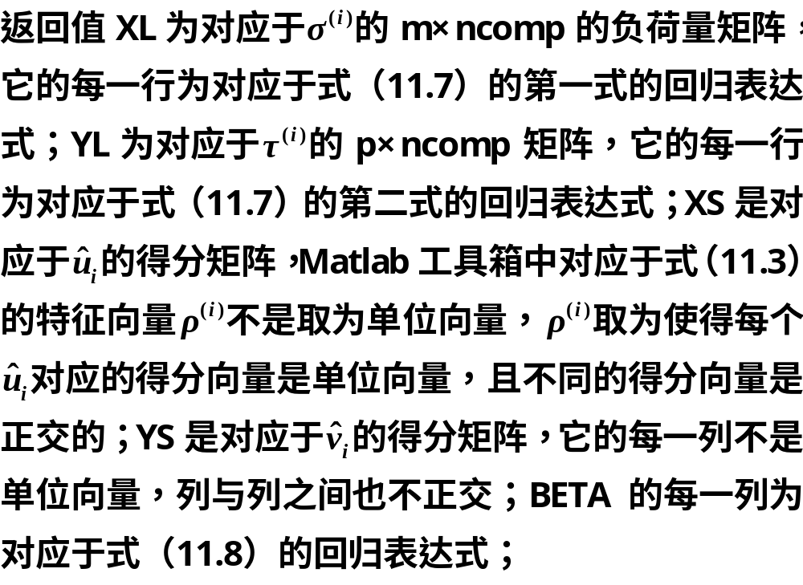

Slide 28
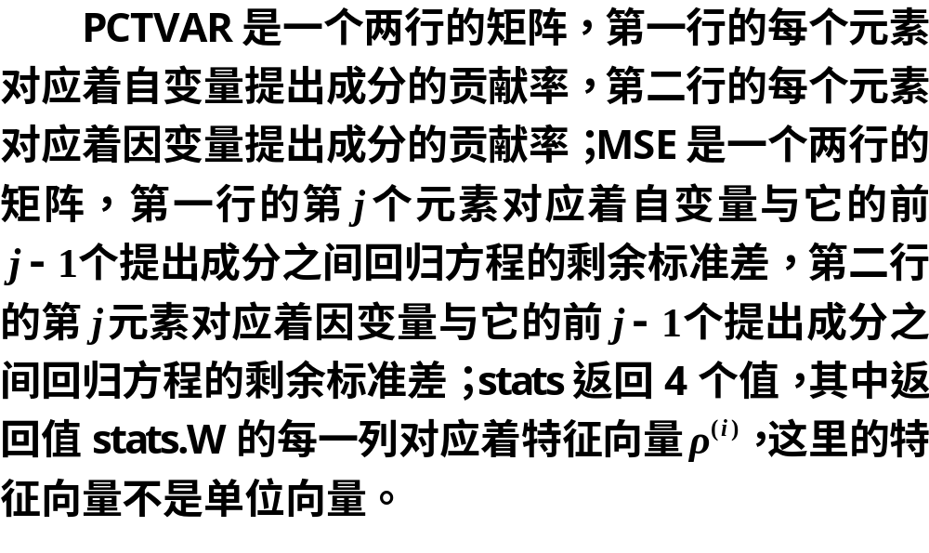

Slide 29
案例分析
03

Slide 30
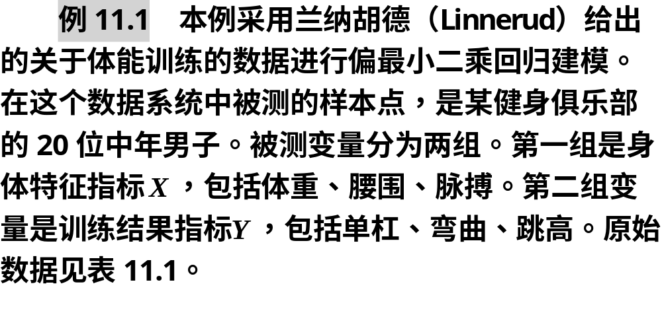

Slide 31
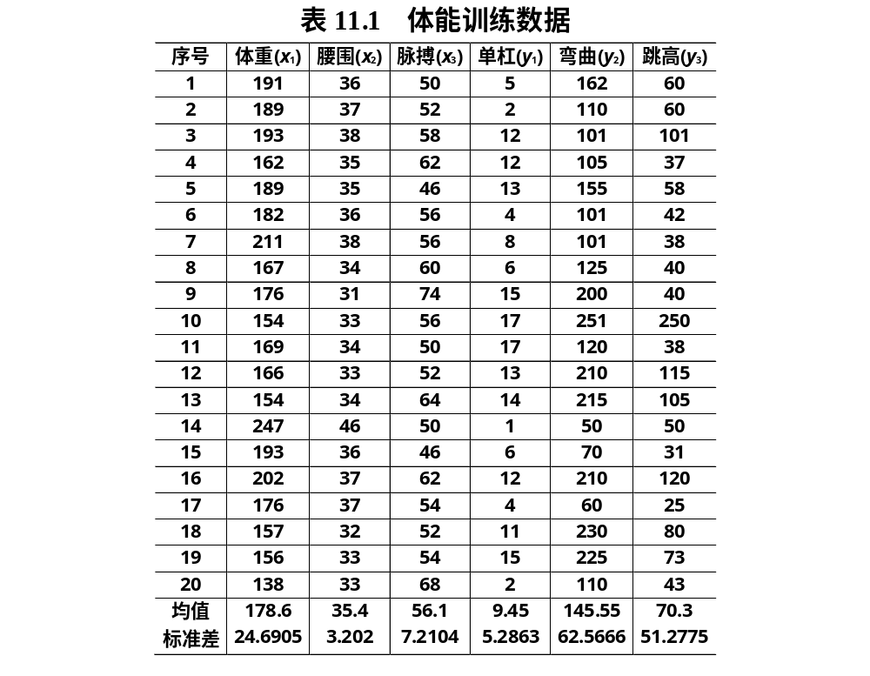

Slide 32
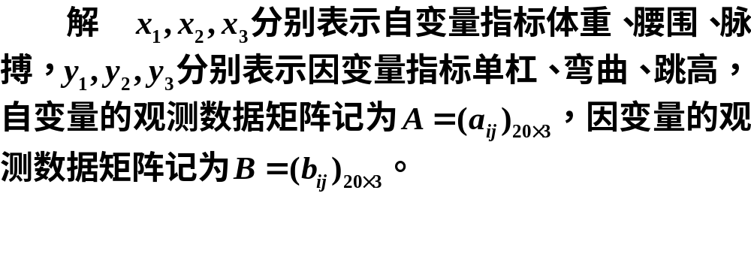

Slide 33
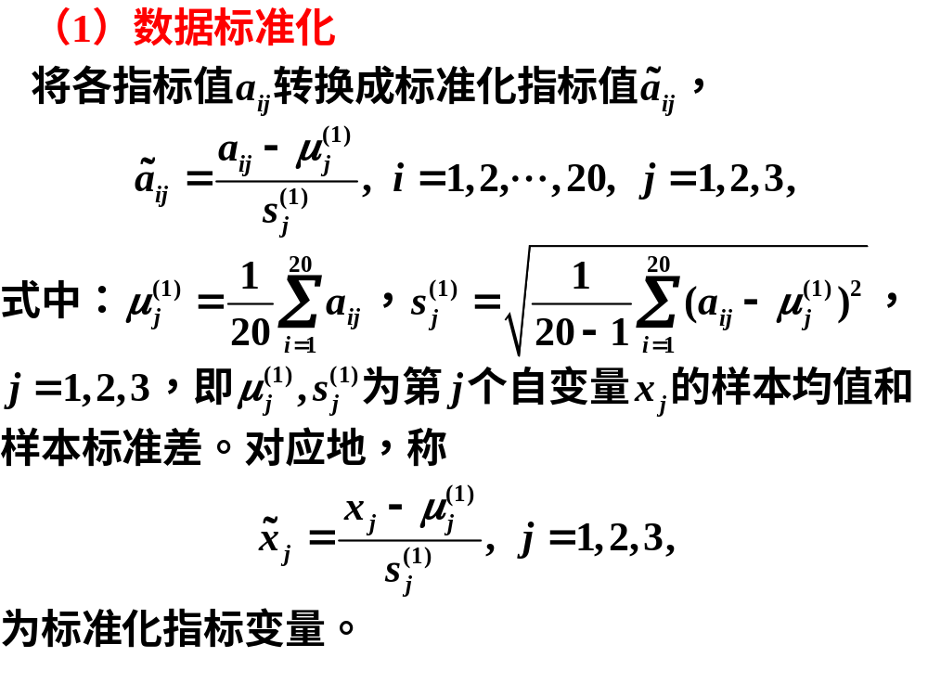

Slide 34
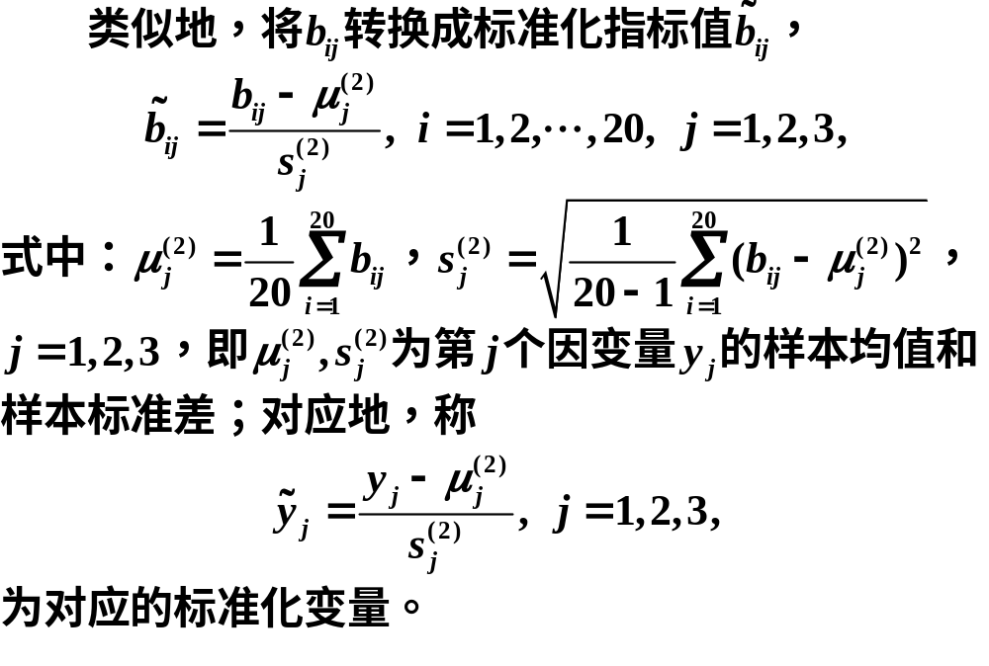

Slide 35
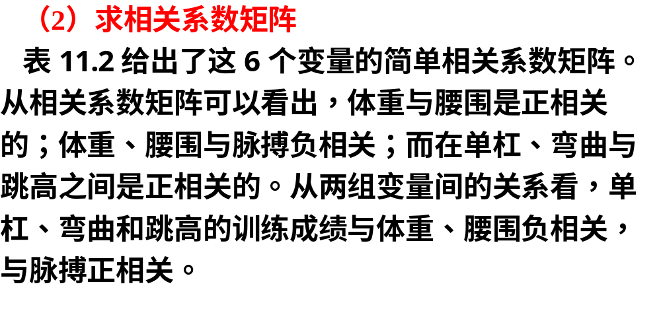

Slide 36
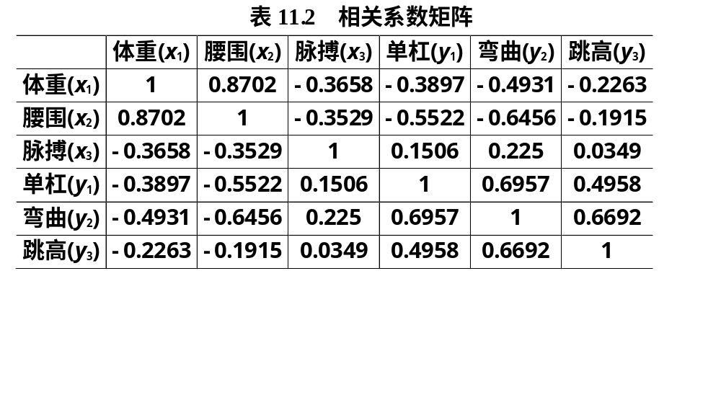

Slide 37
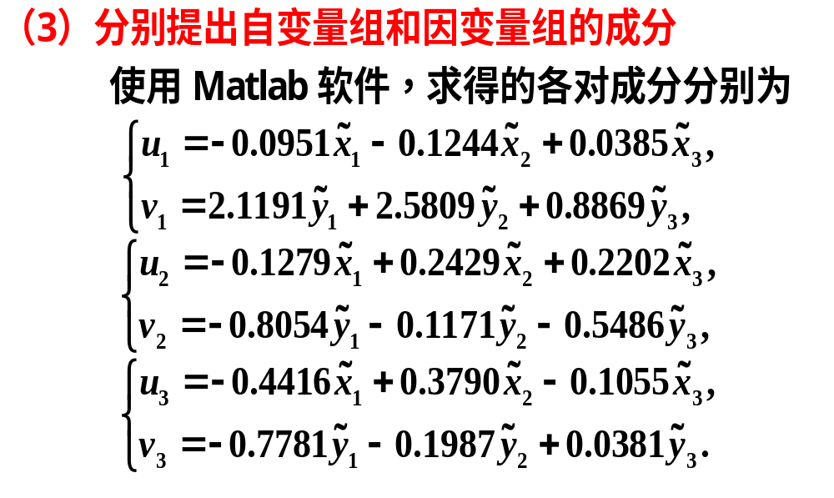

Slide 38
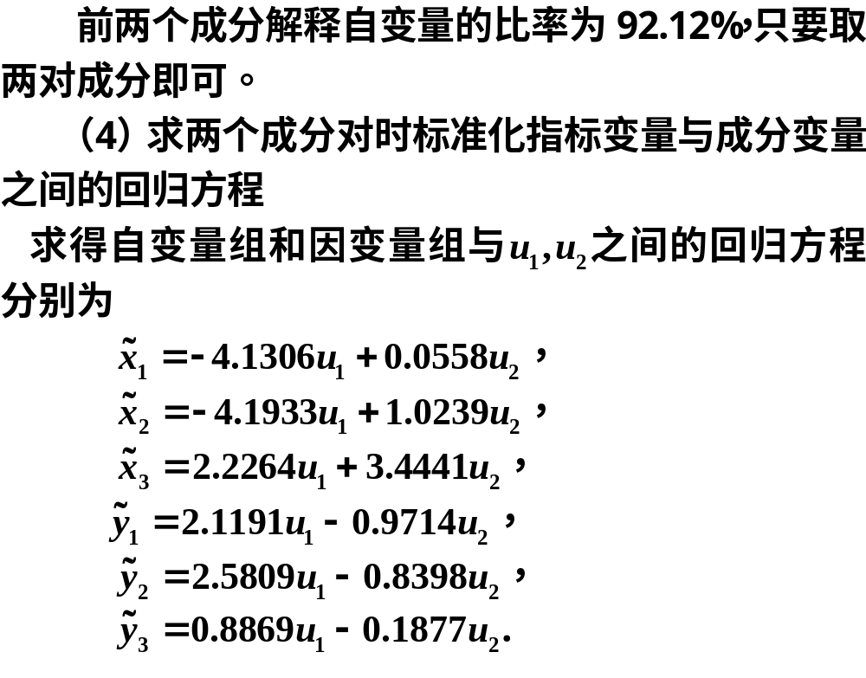

Slide 39
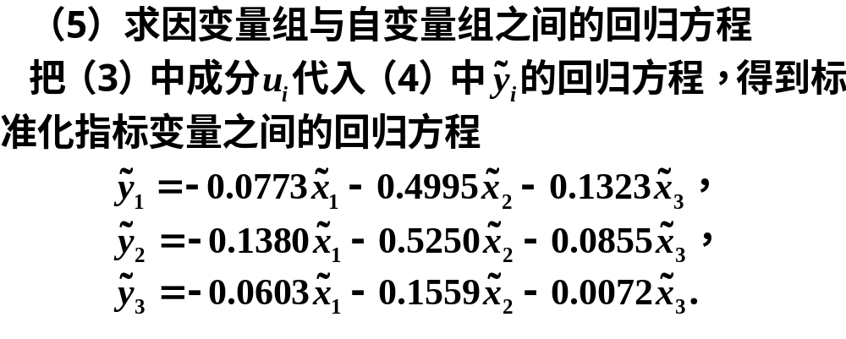

Slide 40
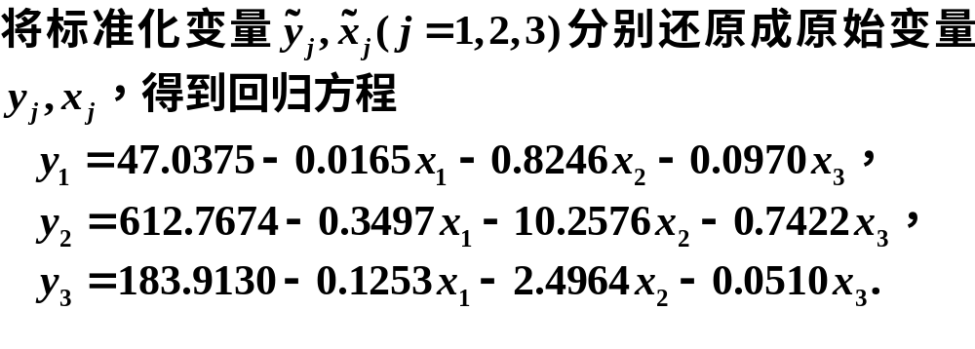

Slide 41
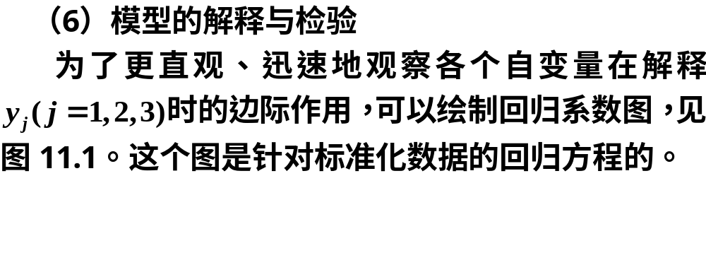

Slide 42


Slide 43
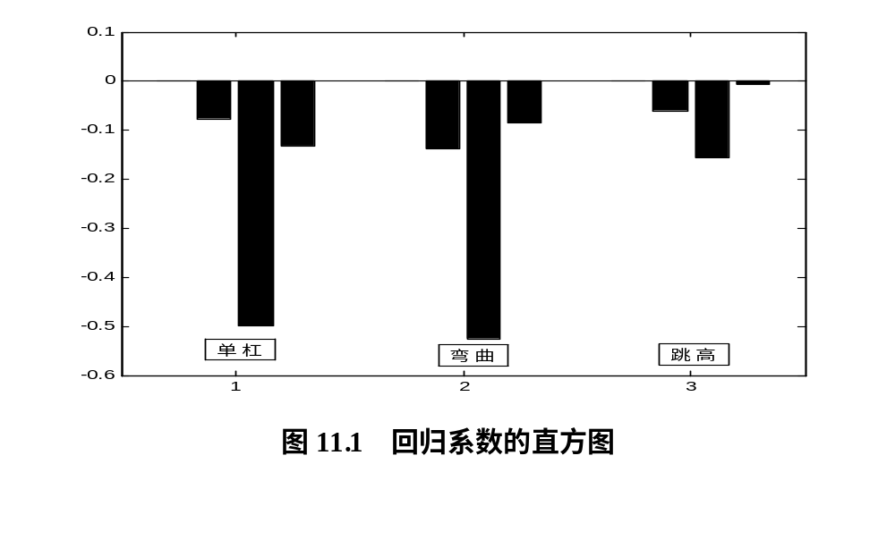

Slide 44
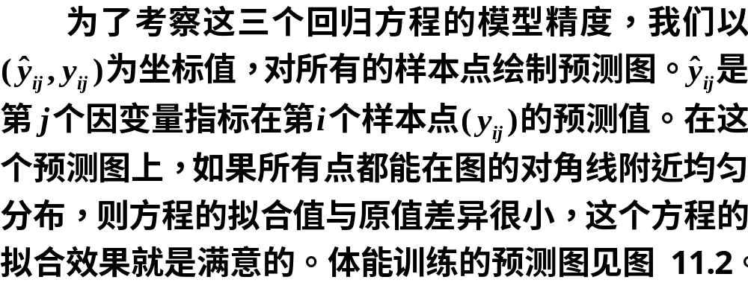

Slide 45
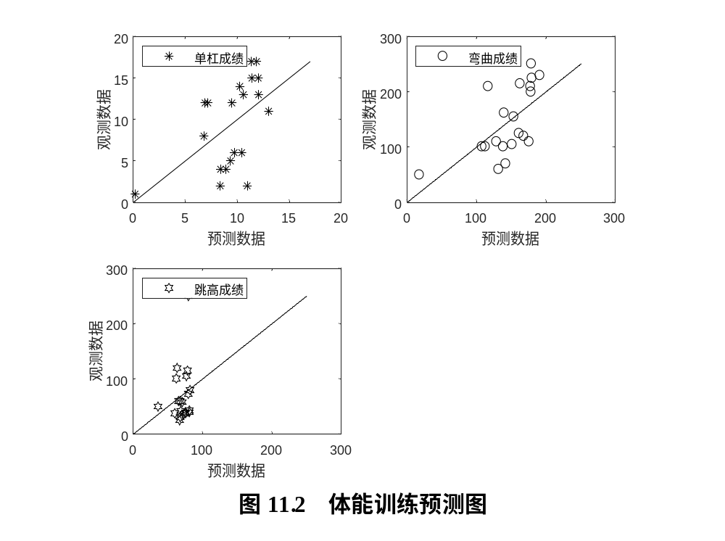

Slide 46
计算和画图的Matlab程序如下：
clc,clear, ab0=load('data11_1.txt');
mu=mean(ab0), sig=std(ab0) %求均值和标准差
rr=corrcoef(ab0) %求相关系数矩阵
ab=zscore(ab0); %数据标准化
a=ab(:,[1:3]);b=ab(:,[4:end]); %提出标准化后的自变量和因变量数据
[XL,YL,XS,YS,BETA,PCTVAR,MSE,stats] =plsregress(a,b)
contr=cumsum(PCTVAR,2) %求累积贡献率
xw=a\XS %求自变量提出成分系数，每列对应一个成分，这里xw等于stats.W
yw=b\YS %求因变量提出成分的系数
ncomp=input('请根据PCTVAR的值确定提出成分对的个数ncomp=');
[XL2,YL2,XS2,YS2,BETA2,PCTVAR2,MSE2,stats2] =plsregress(a,b,ncomp)
n=size(a,2); m=size(b,2);%n是自变量的个数,m是因变量的个数
%原始数据回归方程的常数项

Slide 47
beta3(1,:)=mu(n+1:end)-mu(1:n)./sig(1:n)*BETA2([2:end],:).*sig(n+1:end);
%计算原始变量x1,...,xn的系数，每一列是一个回归方程
beta3([2:n+1],:)=(1./sig(1:n))'*sig(n+1:end).*BETA2([2:end],:)
bar(BETA2','k') %画直方图
%求y1,..,ym的预测值
yhat=repmat(beta3(1,:),[size(a,1),1])+ab0(:,[1:n])*beta3([2:end],:)
ymax=max([yhat;ab0(:,[n+1:end])]); %求预测值和观测值的最大值
%下面画y1,y2,y3的预测图，并画直线y=x
figure, subplot(2,2,1)
plot(yhat(:,1),ab0(:,n+1),'*',[0:ymax(1)],[0:ymax(1)],'Color','k')
legend('单杠成绩','Location','northwest')
xlabel('预测数据'), ylabel('观测数据'), subplot(2,2,2)
plot(yhat(:,2),ab0(:,n+2),'O',[0:ymax(2)],[0:ymax(2)],'Color','k')
legend('弯曲成绩','Location','northwest')
xlabel('预测数据'), ylabel('观测数据'), subplot(2,2,3)
plot(yhat(:,3),ab0(:,end),'H',[0:ymax(3)],[0:ymax(3)],'Color','k')
legend('跳高成绩','Location','northwest’)
xlabel('预测数据'), ylabel('观测数据')

Slide 48
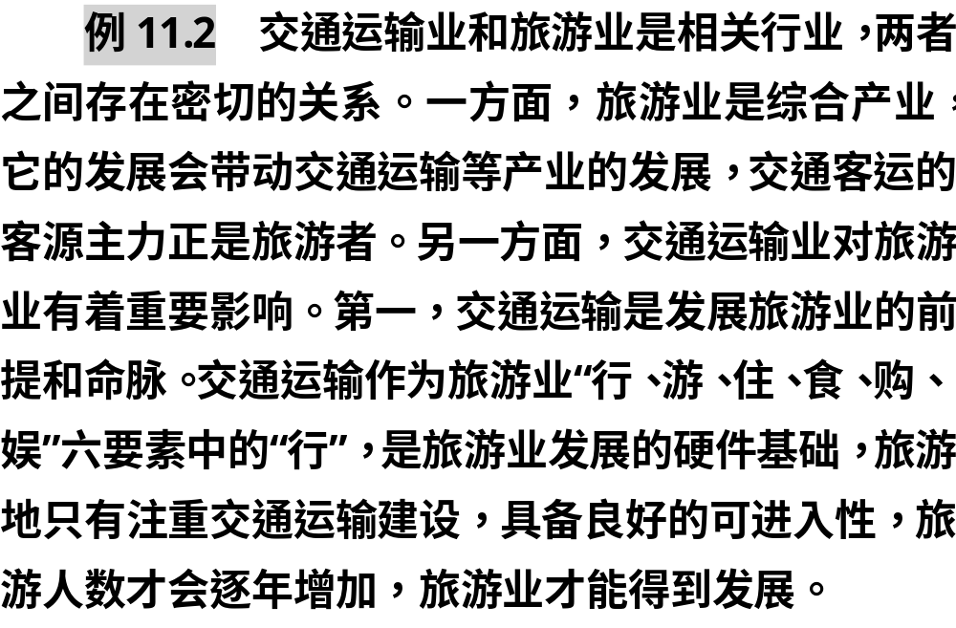

Slide 49
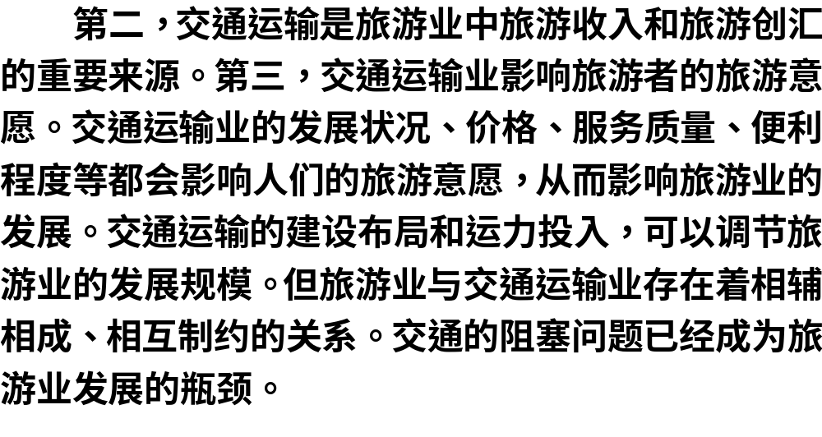

Slide 50
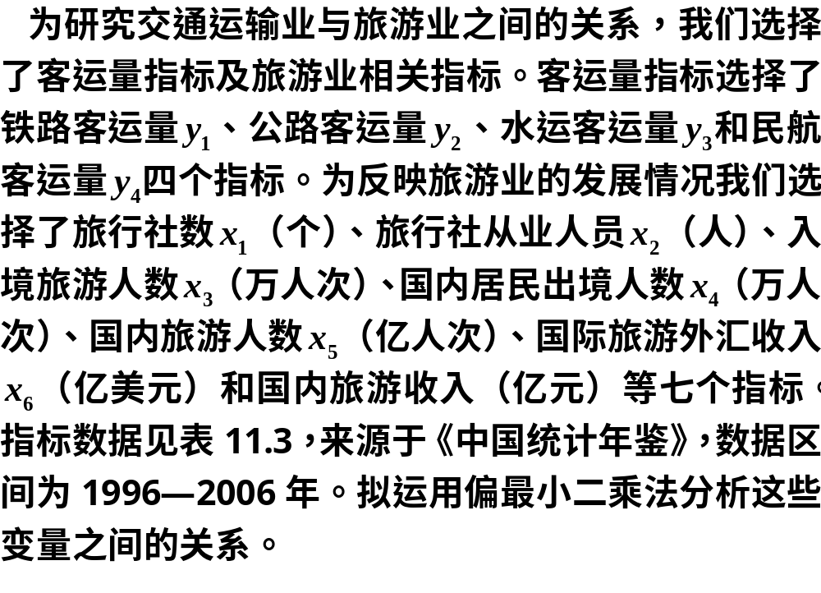

Slide 51
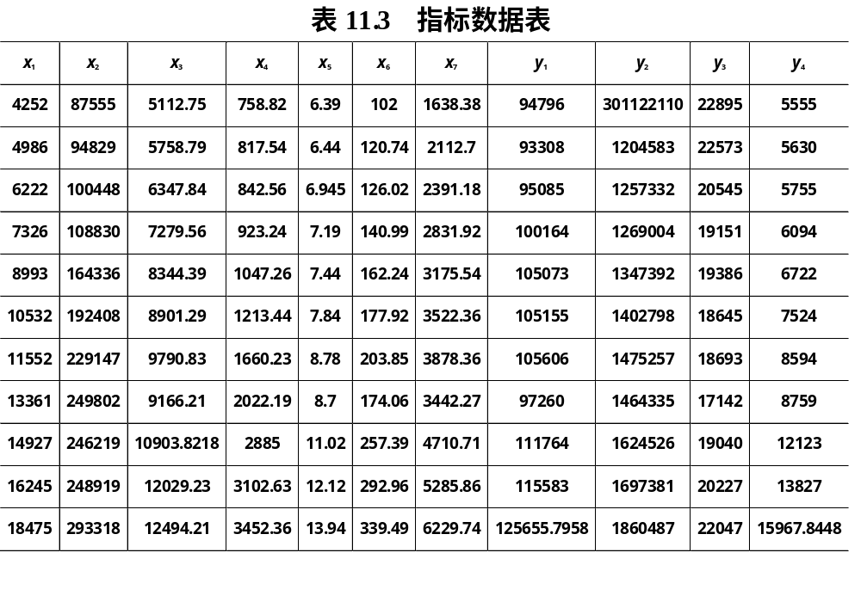

Slide 52
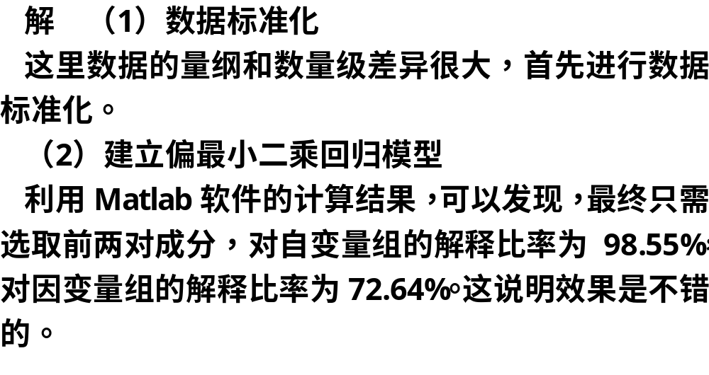

Slide 53
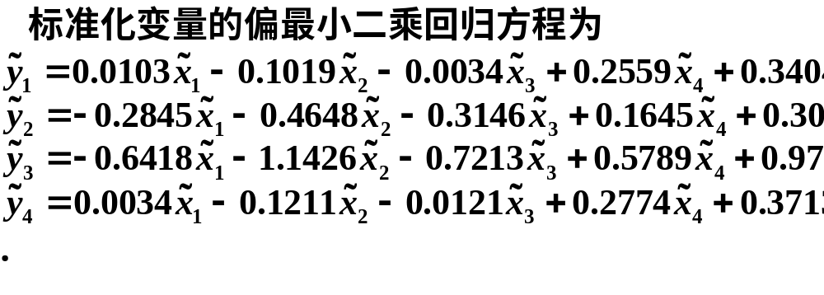

Slide 54
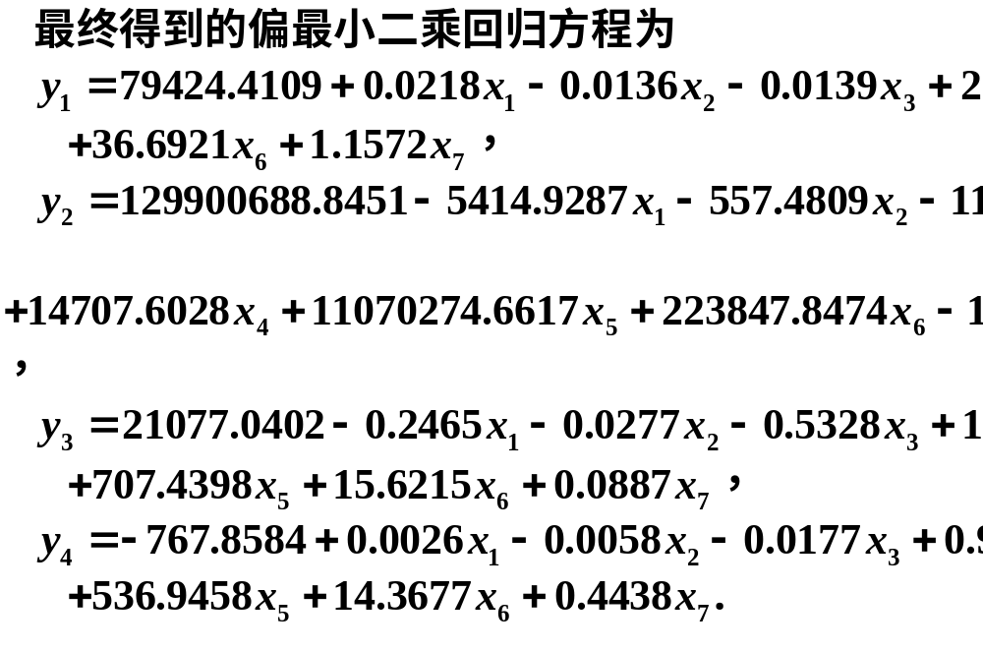

Slide 55
计算的Matlab程序如下
clc, clear, format long g %长小数的显示方式
ab0=load('data11_2.txt');
mu=mean(ab0);sig=std(ab0); %求均值和标准差
ab=zscore(ab0); %数据标准化
a=ab(:,[1:7]); b=ab(:,[8:end]);
ncomp=2; %试着选择成分的对数
[XL,YL,XS,YS,BETA,PCTVAR,MSE,stats]=plsregress(a,b,ncomp)
contr=cumsum(PCTVAR,ncomp) %求累积贡献率
n=size(a,2); m=size(b,2); %n是自变量的个数,m是因变量的个数
%原始数据回归方程的常数项
BETA2(1,:)=mu(n+1:end)-mu(1:n)./sig(1:n)*BETA([2:end],:).*sig(n+1:end);
%计算原始变量x1,...,xn的系数，每一列是一个回归方程
BETA2([2:n+1],:)=(1./sig(1:n))'*sig(n+1:end).*BETA([2:end],:)
format %恢复到短小数的显示方式

